Slide 1

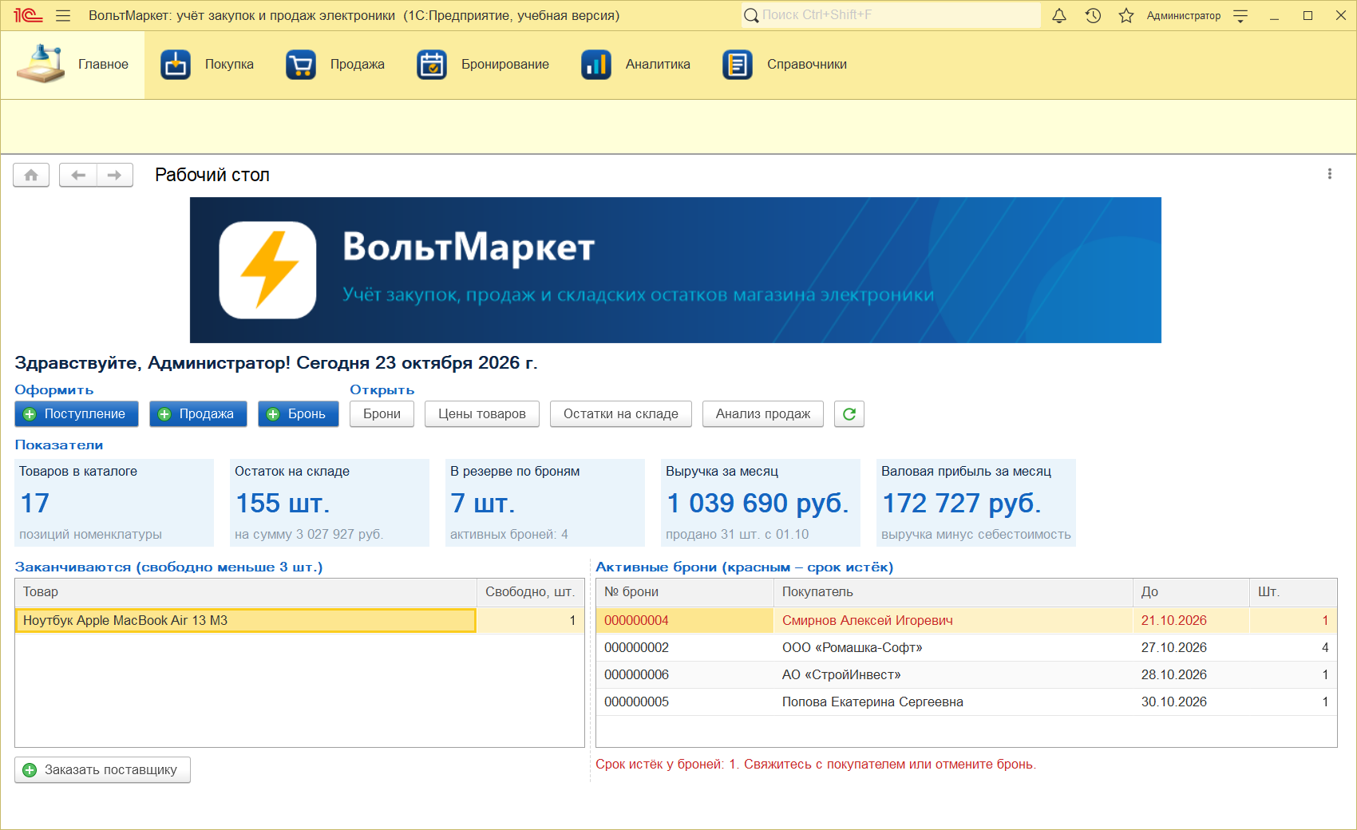
ВольтМаркет
Учёт, который заряжает ваш магазин электроники
Информационная система на 1С:Предприятие 8.3 · версия 1.1 с бронированием
Учебный проект · РГПУ им. А. И. Герцена · 2026
Notes:
Добрый день! Мы — команда «ВольтМаркет». ВольтМаркет — это информационная система на 1С:Предприятие 8.3 для магазина электроники: закупки, продажи, бронирование, цены и склад в одном окне.

Slide 2




Магазин без учёта — это хаос
Тетради и таблицы
Продали то, чего нет
Отложили — и продали
Сколько заработали?
Остатки считают вручную, и у каждого сотрудника свои цифры
Покупатель уже оплатил, а товара на складе не оказалось
Товар обещали одному клиенту, а продали другому
Выручку видно, а себестоимость и прибыль — нет
ВольтМаркет решает все четыре проблемы
Notes:
Представьте небольшой магазин электроники. Остатки считают в тетради, и у каждого свои цифры. Покупатель оплатил телефон — а на складе его нет. Товар отложили для одного клиента — а продали другому. И в конце месяца непонятно, сколько магазин заработал. Все четыре проблемы решает ВольтМаркет.

Slide 3

Весь магазин — в одном окне
Закупки, продажи, цены и склад
в одной базе, без расхождений
Рабочий стол с показателями
остаток, резерв, выручка, прибыль и брони
Подсказки и проверки
на каждом шаге оформления
Рабочий стол администратора
Notes:
Все данные хранятся в одной базе, поэтому цифры у всех одинаковые. При входе сотрудник видит рабочий стол: остаток на складе, товар в резерве, выручку и прибыль за месяц, что пора заказать и какие брони ждут покупателей. А на каждом шаге система подсказывает и проверяет.

Slide 4








Что умеет ВольтМаркет
Каталог с фото
Цены с историей
Поступления
Продажи
Фото, цена, остаток и свободный остаток
Новая цена с нужной даты, прежние сохраняются
Приход от поставщика — остаток растёт сам
Цена из прайса, контроль остатка и прибыль
Бронирование
Быстрый ввод
Отчёты
Печать
Товар отложен за покупателем до выкупа
Подбор товаров и добавление по артикулу
Остатки, резерв, продажи и брони
Накладные и бланк брони одной кнопкой
Новое в версии 1.1
Notes:
Что умеет система? Каталог с фотографиями, цены с историей, поступления и продажи с контролем остатка и расчётом прибыли. В новой версии появились бронирование товара и быстрый ввод документов: подбор сразу нескольких товаров и добавление по артикулу. Отчёты показывают остатки, резерв, продажи и брони, а накладные и бланк брони печатаются одной кнопкой.

Slide 5
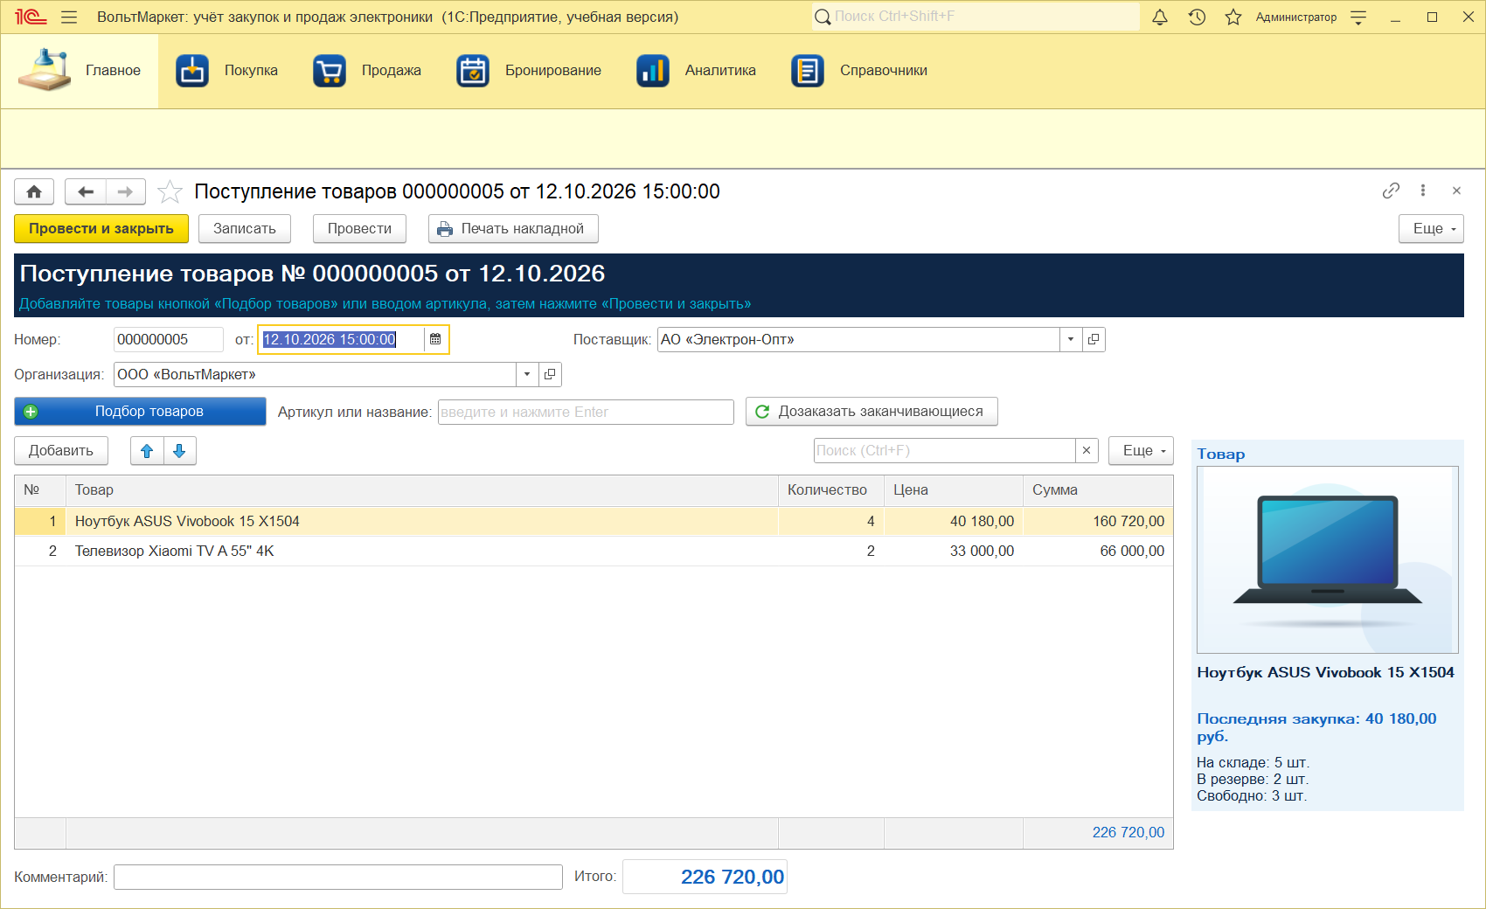
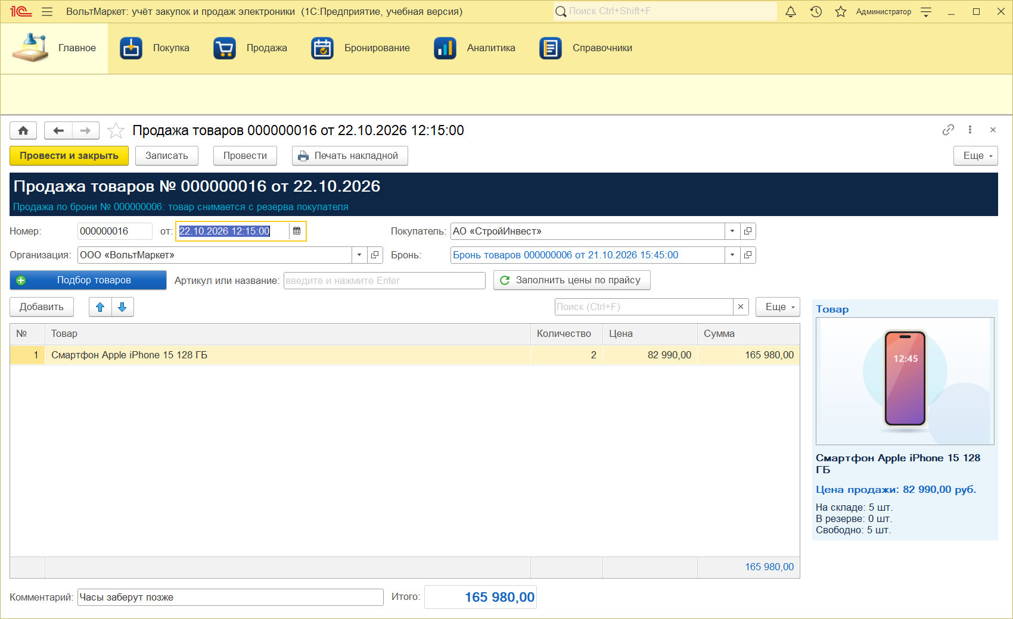
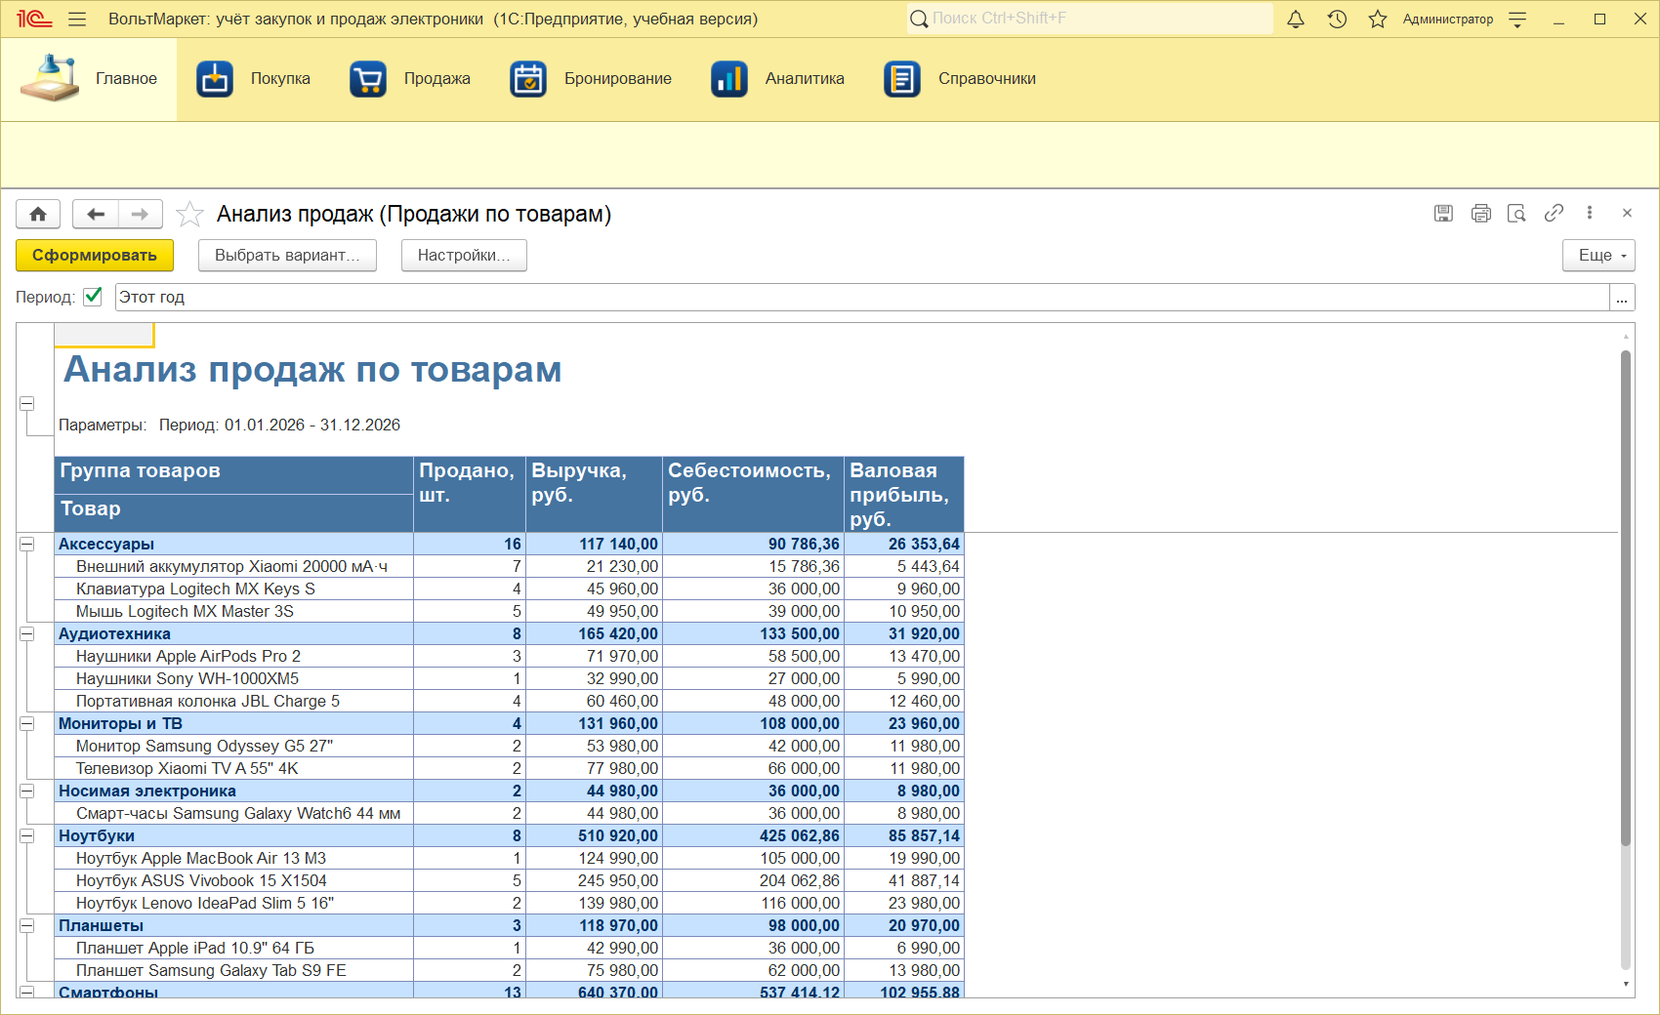

Закупили → продали → заработали
1
Закупщик оформляет поступление
2
Продавец оформляет продажу
3
Руководитель смотрит отчёт
Товар появляется на складе
Цена уже заполнена, фото и свободный остаток видны
Выручка, себестоимость и прибыль
Notes:
Основная работа — три шага. Закупщик оформляет поступление — товар появляется на складе. Продавец оформляет продажу — цена уже заполнена, справа видны фото и свободный остаток. Руководитель открывает анализ продаж и видит выручку, себестоимость и прибыль.

Slide 6
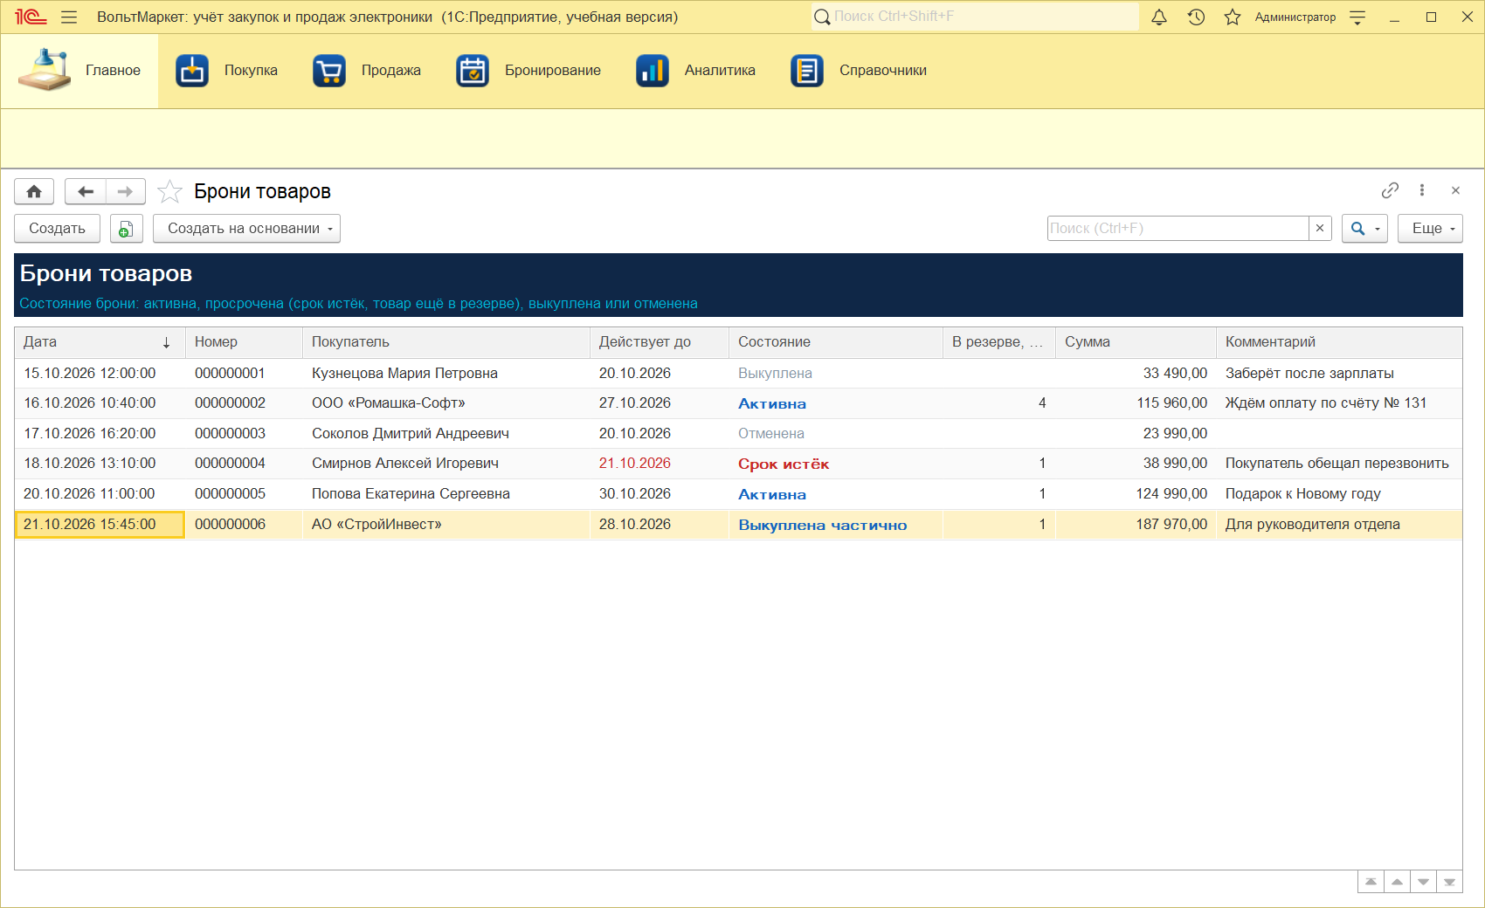


Бронь: товар ждёт своего покупателя
Забронировали
товар ушёл из свободного остатка — другому его не продать
Продали по брони
продажа заполняется из брони, товар списан со склада
Отменили бронь
товар вернулся в свободный остаток и снова в продаже
Состояние каждой брони видно сразу: просроченные — красным
Свободно = на складе − в резерве
Notes:
Главная новинка — бронирование. Покупатель просит отложить ноутбук — продавец оформляет бронь. Товар сразу уходит из свободного остатка, и продать его другому покупателю система не даст. Покупатель пришёл — продажа заполняется из брони одной ссылкой, и товар списывается со склада. Передумал — бронь отменяют, и товар возвращается в свободный остаток. В списке броней видно состояние каждой, а просроченные выделены красным.

Slide 7
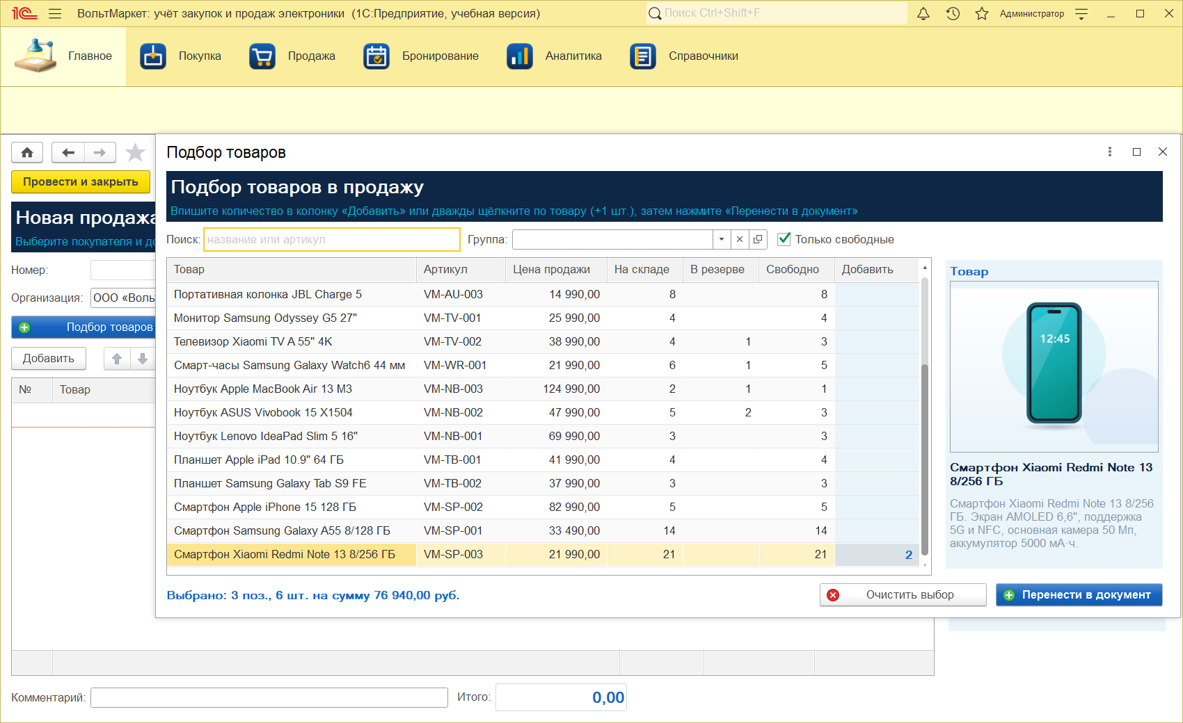




Продажа за пару кликов
Подбор товаров
сразу несколько позиций
Ввод по артикулу
ввёл артикул — нажал Enter
Подсказка о брони
одна ссылка заполнит продажу
Дозаказ
всё, что заканчивается, — в поступление
Подбор: количество прямо в списке, поиск по мере ввода, фото товара
Notes:
Мы сделали оформление документов быстрее. Кнопка «Подбор товаров» открывает список с ценами, остатками и фото: вписываешь количество прямо в список и переносишь всё в документ. Можно просто ввести артикул и нажать Enter. Если у покупателя есть бронь, система сама это подскажет, а закупщик одной кнопкой заказывает всё, что заканчивается.

Slide 8
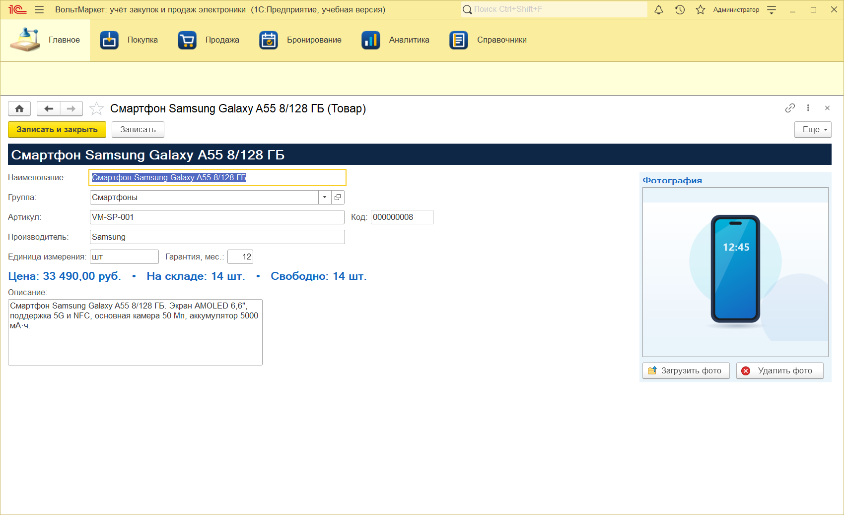
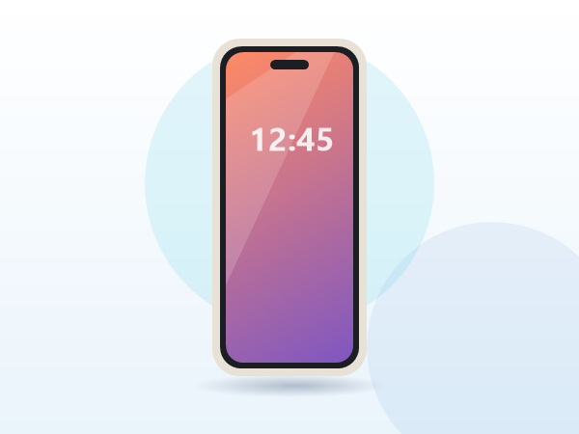


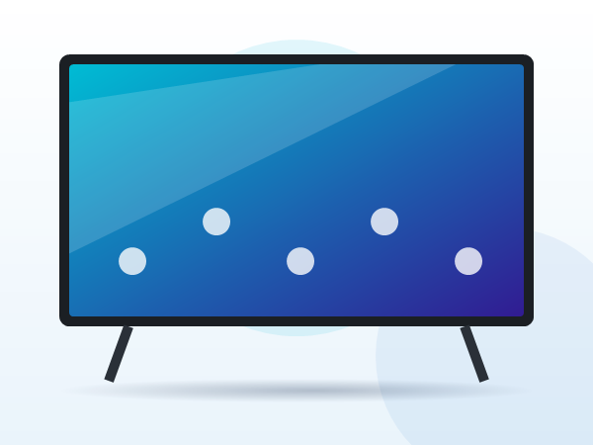
Товар видно с первого взгляда
Фото, цена и остаток — прямо в карточке товара
17 товаров — у каждого своя фотография в едином стиле
Единый фирменный стиль: тёмно-синий, голубой и янтарная молния
Notes:
В карточке товара — фотография, цена, остаток и свободный остаток. У каждого из семнадцати товаров своё фото в едином стиле. Всё оформлено в фирменных цветах: тёмно-синий, голубой и янтарная молния — символ «Вольта».

Slide 9



Каждому — своё, и никаких ошибок
Закупщик
каталог, поставщики, поступления
Защита от ошибок
Продавец
покупатели, цены, брони, продажи
Нельзя продать больше, чем есть на складе — система покажет остаток
Забронированный товар не продадут другому покупателю
Обязательные поля проверяются перед проведением
Два продавца не продадут один последний товар одновременно
Администратор
всё, плюс пользователи и права
Notes:
Каждый сотрудник видит только своё: закупщик — каталог и поступления, продавец — покупателей, цены, брони и продажи, администратор — всё. Система защищает от ошибок: нельзя продать больше, чем есть, и нельзя продать чужую бронь, обязательные поля проверяются, а два продавца не продадут один последний товар одновременно.

Slide 10
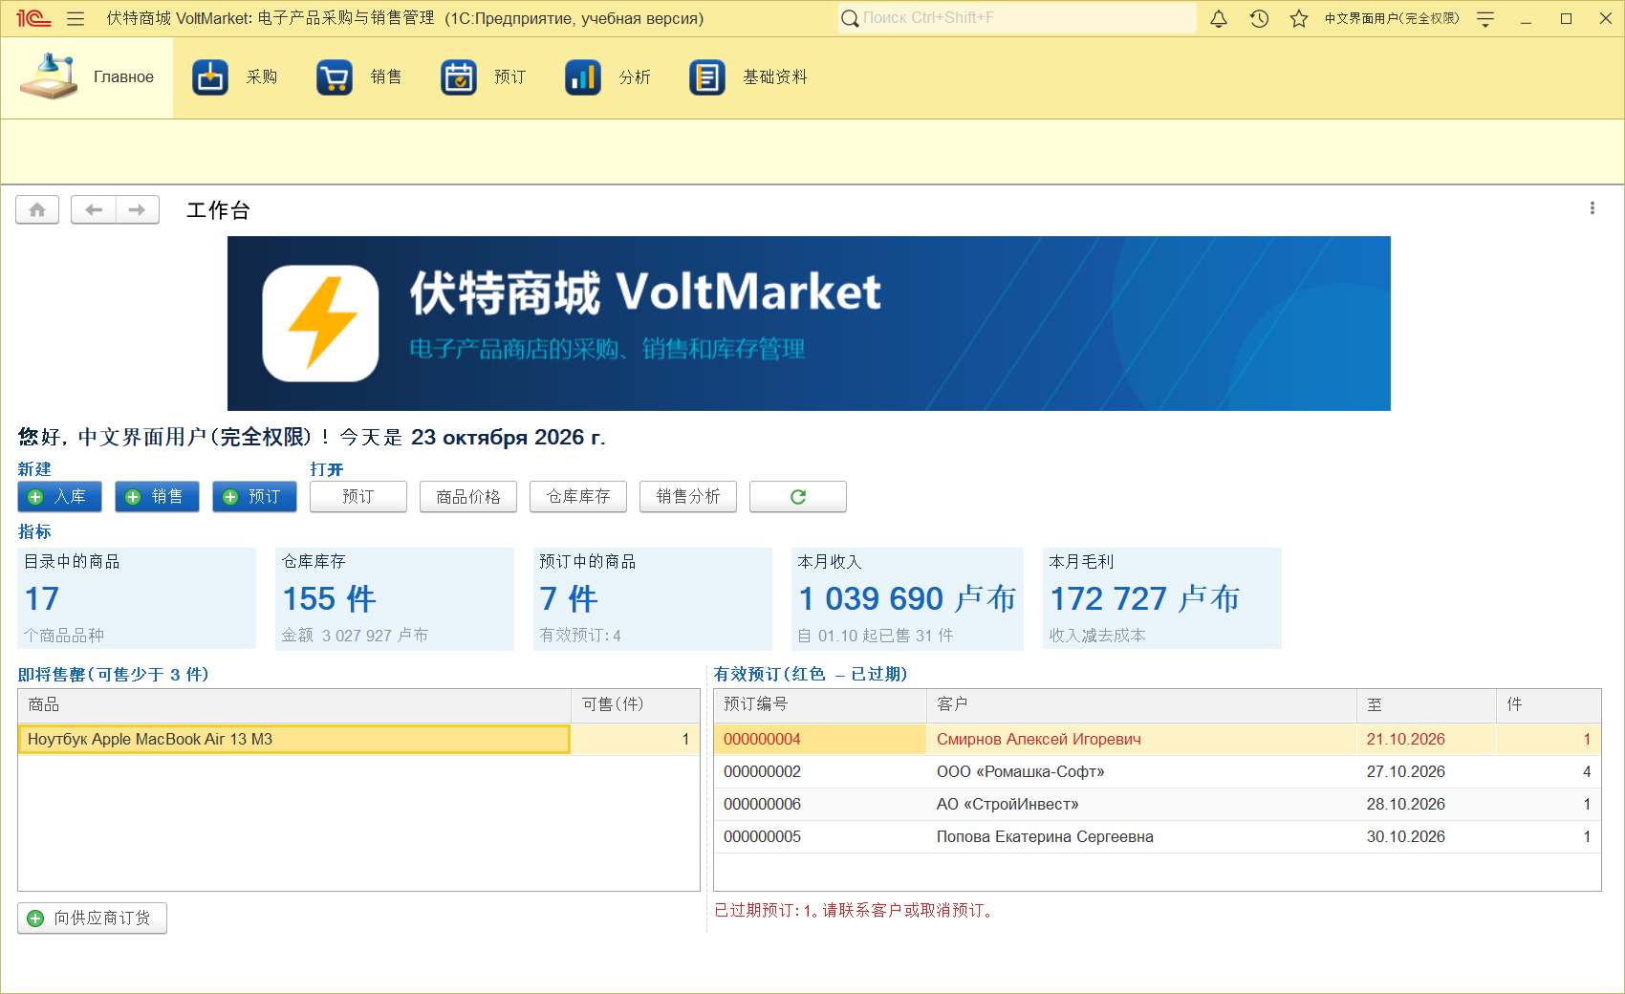
Готов к работе с первого запуска
17
5
товаров с фото
разделов
3
2
роли
языка интерфейса
Говорит по-китайски: 伏特商城 VoltMarket
В базе уже есть товары, покупатели, цены, документы и брони
Notes:
ВольтМаркет готов к работе с первого запуска: товары с фото, покупатели, цены, документы и брони уже в базе. Пять разделов, три роли и два языка — русский и китайский.

Slide 11
Спасибо!
Попробуйте сами
Загрузите VoltMarket.dt, войдите как «Продавец», забронируйте товар и продайте его по брони за минуту
ВольтМаркет — учёт, который заряжает ваш магазин
Команда «ВольтМаркет» · 2026
Notes:
ВольтМаркет — учёт, который заряжает ваш магазин. Попробуйте сами: войдите как продавец, забронируйте товар и продайте его по брони. Спасибо за внимание! Будем рады ответить на вопросы.

